Slide 1
《电子技术实验》
——多媒体教学
电工电子
教学实验中心

Slide 2
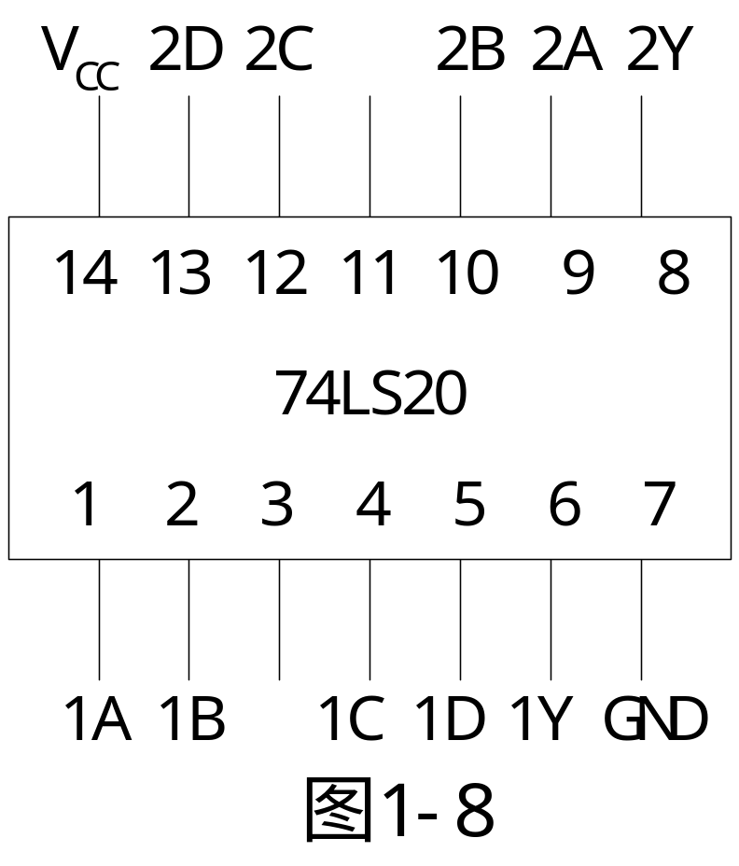
下次实验在第9周 预习要求:
实验三 组合逻辑电路设计
1、基本实验部分: 表决逻辑和交通信号灯监测电路应用74LS00(四二输入与非门)一片 ，或74LS00与74LS20两片组成。
2、应用实验部分: 故障报警用双四选一数据选择器74LS153实现。
3、按设计要求，列出各题的真值表，求出逻辑表达式，画出相应的逻辑电路图，并对照管脚图，在逻辑电路图上标出相应的管脚号。
74LS00和74LS20的管脚图
V_{CC}
4
B
4
A
4
Y
3
B
3
A
3
Y
1
4
1
3
1
2
1
1
1
0
9
8
7
4
L
S
0
0
1
2
3
4
5
6
7
1
A
1
B
1
Y
2
A
2
B
2
Y
G
N
D

Slide 3
实验二 集成门电路实验
一. 实验目的
1、学习数字电路实验箱的使用。
2、掌握TTL与非门逻辑功能的测试方法。
3、熟悉TTL与非门直流参数和电压传输特性的测试方法。

Slide 4
二. 数电箱使用说明
1、总电源开关置ON位置，电源指示灯亮，电源接通，实验箱处于待机状态。 15V和5V直流稳压电源分别有2个开关控制。直流信号源有2组。
2、将需要测试或实验用的集成电路插入合适的插座(按管脚数）。
3、用连线给集成电路接入电源和地线（可用叠插方式），集成电路即处于工作状态。
4、TTL电路切勿使用+15V电源及大于5V的CMOS信号，以免损坏电路。

Slide 5
5、防转插头连线插入和拔出时，应握住头部，切勿扯拉连线，以免损坏插线。
注意：不要在数电箱面板上写字！

Slide 6
三. 数字万用表的功能和使用方法
（1）DT9020A数字万用表
① Ω：电阻档
② DCV:直流电压档
③ ACV：交流电压档
④ hFE：三极管ß测量
⑤ F：电容档
⑥ DCA：直流电流档
⑦ ACA：交流电流档
D
T
9
2
0
2
A
O
F
F
O
N
1
9 9 9
Ω
D
C
V
A
C
A
D
C
A
A
C
V
F
h
F
E
C
X
P
N
P
N
P
N
⑧
：二极管测量
2
0
A
A
C
O
M
V
Ω
：短路检查
黑表笔的位置

Slide 7
（2）使用方法
测量电阻、电压、电流：
将量程转换开关切换到相应的位置，
表笔插在相应的插孔即可。
注意：不要用电流档测量电压！

Slide 8
74LS20（二4输入与非门）管脚引线图：
V_{CC} 2D 2C 2B 2A 2Y
14 13 12 11 10 9 8
&
74LS20
&
1 2 3 4 5 6 7
1A 1B 1C 1D 1Y GND

Slide 9
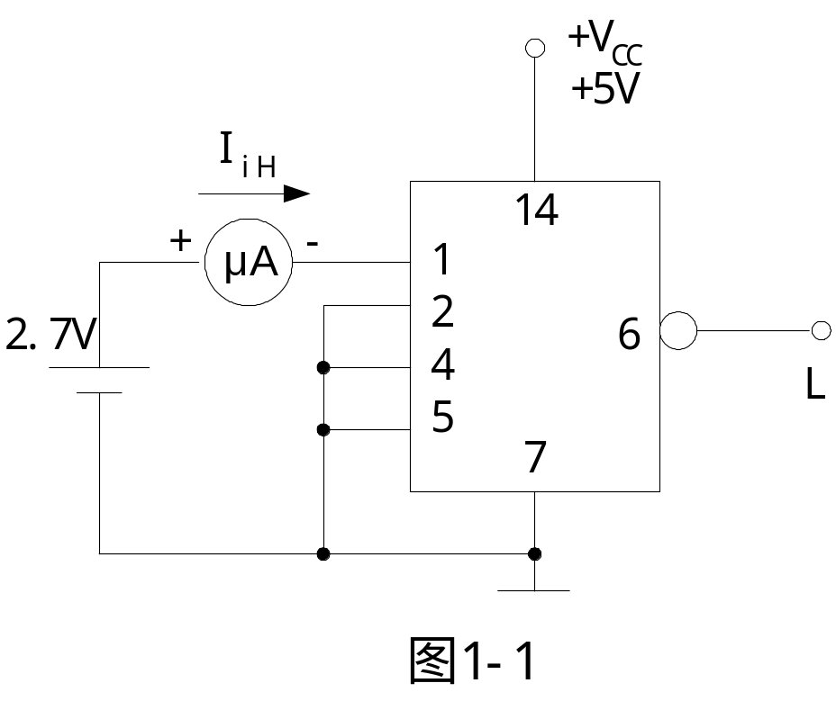

四 实验内容及步骤
1. 高电平输入电流 I_{iH}
测试电路如图1-1所示，其正常指标为：
用万用表测电流时，注意换档！
并注意正、负极。
测电流后再测电压时，应立即将表笔换到电压测试插孔！
I_{iH} < 20μA 。
接直流信号源
注意正、负极

Slide 10
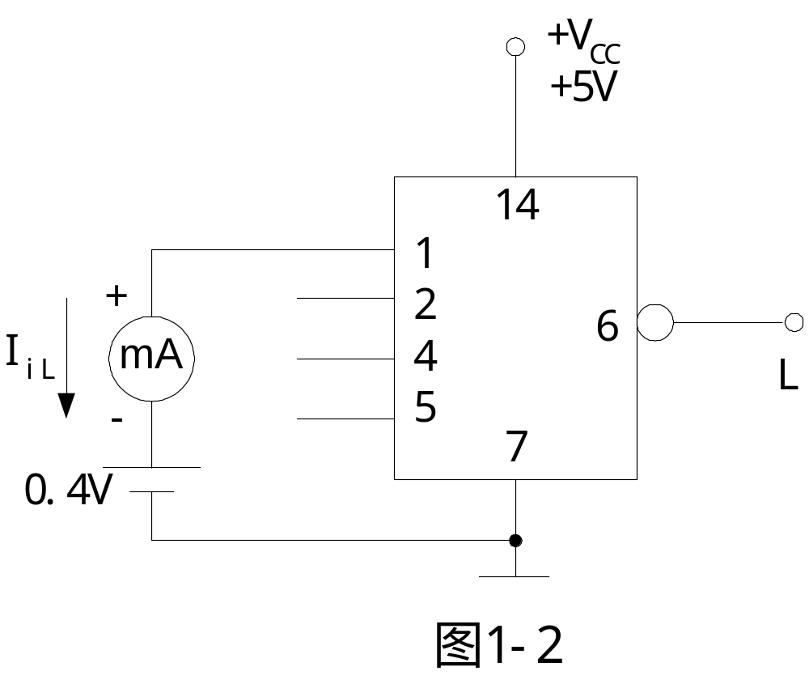
2. 低电平输入电流 I_{iL}
测试电路如图1-2所示，
用毫安表
（ 2mA）
注意正、负极
其正常指标为：I_{iL}< 0.4mA 。
接直流信号源
注意正、负极

Slide 11
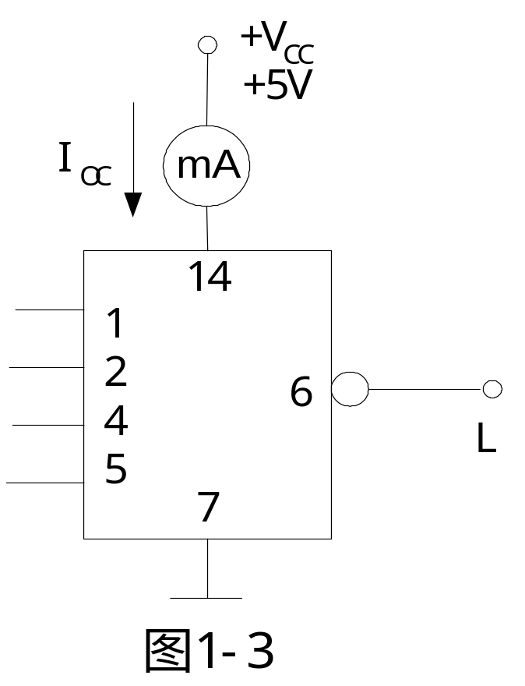
3. 空载导通电源总电流I_{OC}和空载导通功耗P_{ON}
测试电路如图1-3所示，
其正常指标为：I_{OC}< 2.2mA , P_{ON} = I_{OC} × V_{CC} 。
用万用表测电流时，注意换档！
并注意正、负极。
测电流后再测电压时，应立即将表笔换到电压测试插孔！
用毫安表
（ 2mA）
注意正、负极
注意量程

Slide 12
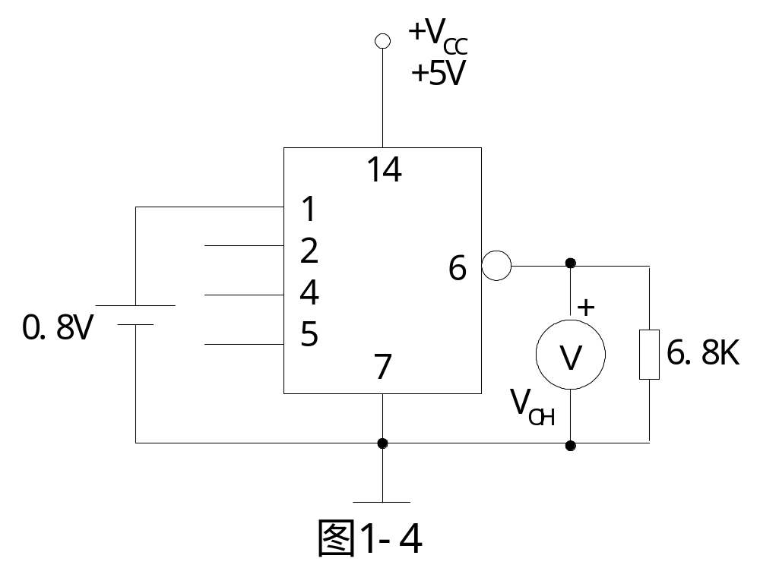
4. 输出高电平V_{OH}
测试电路如图1-4所示，
其正常指标为：V_{OH} > 2.7V 。
用万用表
直流电压档
（ V- 20V）
用实验箱上的
10K电位器
从动端和一个固定端引出。

Slide 13
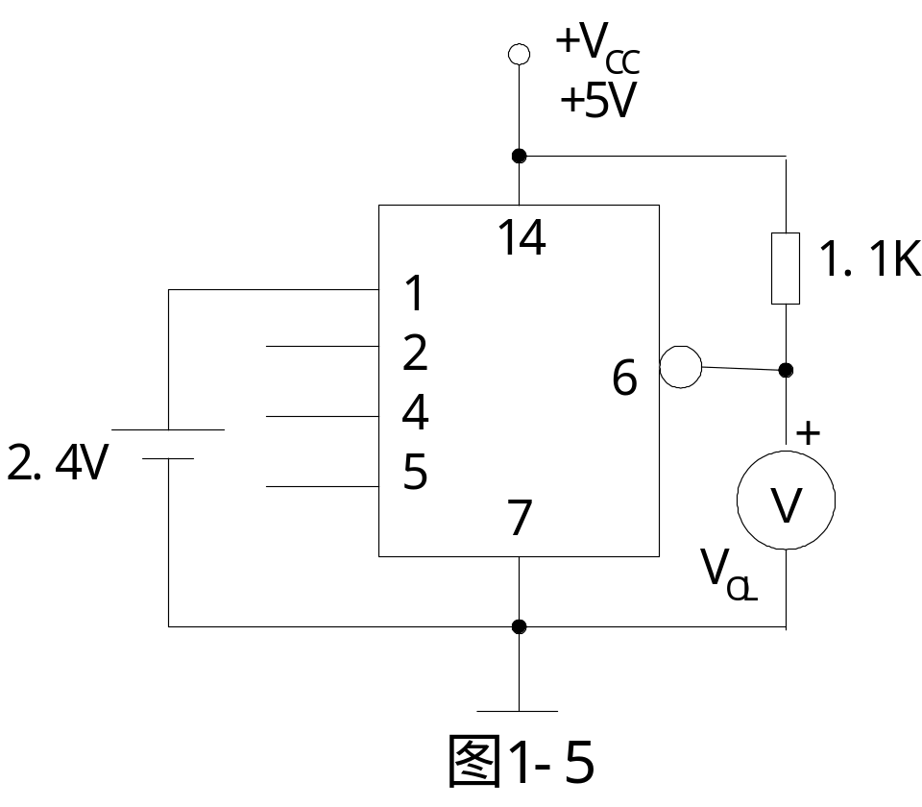
5. 输出低电平V_{OL}
测试电路如图1-5所示：
其正常指标为：V_{OL} < 0.4V 。
用实验箱上的
10K电位器
从动端和一个固定端引出。

Slide 14
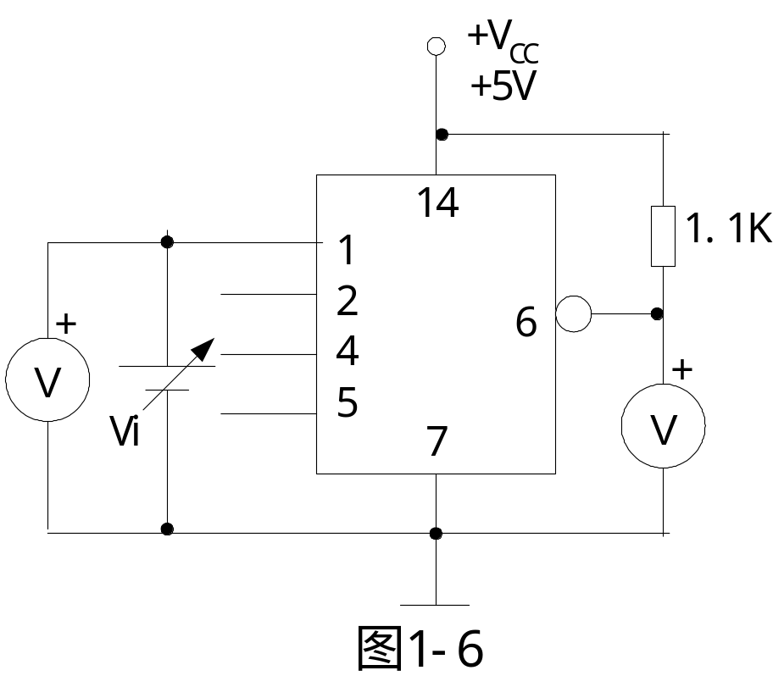
6. 开门电平V_{ON}
测试电路如图1-6所示。
调节输入电压Vi ，使从0→2V，当输出电压刚刚下降至0.4V（或输出低电平时），纪录此时的输入电压Vi值，即为开门电平V_{ON} 。其正常指标为：V_{ON} < 2V
用实验箱上的
10K电位器
从动端和一个固定端引出。

Slide 15
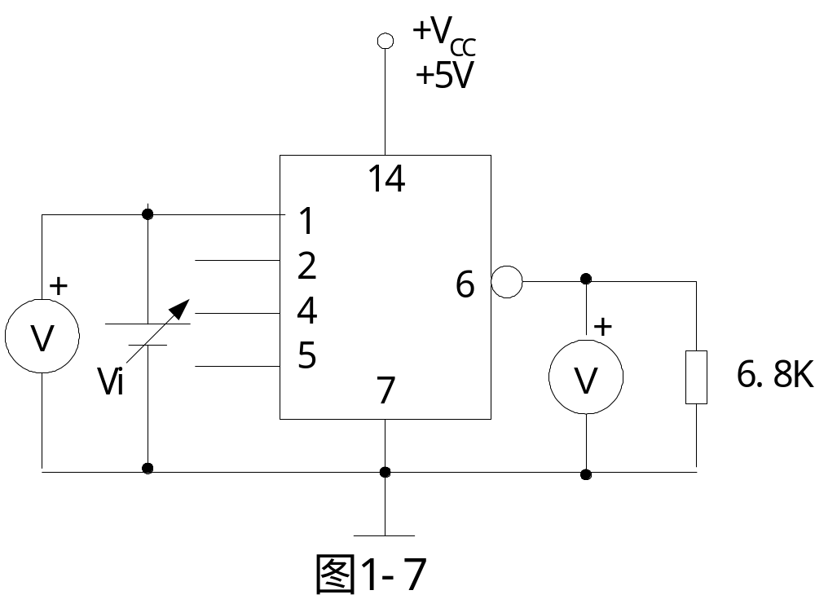
7. 关门电平V_{Off}
测试电路如图1-7所示。
调节输入电压Vi ，使从2V→0，当输出电压刚刚上升至2.7V左右时，记录此时的输入电压Vi值，即为关门电平V_{Off}。其正常指标为：V_{Off}>0.8V。
用实验箱上的
10K电位器
从动端和一个固定端引出。

Slide 16
8. 静态电压传输特性
测试电路如图1-7所示。调节输入电压Vi ，按表1-1所列参考数值，由小变大，测记其对应的输出电压V_{O} 。测试时应注意，要缓慢变动输入电压，在电压传输特性的拐点处，应多测几点。
用实验箱上的
10K电位器
从动端和一个固定端引出。

Slide 17
TTL与非门电压传输特性的测试
9 .选作：
方法：用函数信号发生器输出频率为1KHz，幅度为5V的三角波信号，作为与非门的输入信号V_{i}，将与非门的输入信号和输出信号分别连接到示波器的两个输入通道。示波器的显示方式为X-Y方式，此时示波器显示与非门电压传输特性的波形。
Vcc
+5V
信号发生器
14
1
Vi
2
6
3
RL
CH1
CH2
4
7
t
6.8K
共地！

Slide 18
五 实验数据处理
1. 记录实验数据。
2.根据表4-2-1画出与非门的电压传输特性曲线，标出
VON VOFF 。

